Slide 1
Diseño, construcción y control de un robot articulado mediante una red de microcontroladores
Autor: Andrés Prieto-Moreno Torres
Tutor: Javier Macías Guarasa
Departamento de Ingeniería Electrónica
ETSI Telecomunicación
Universidad Politécnica de Madrid
Febrero de 2001

Slide 2
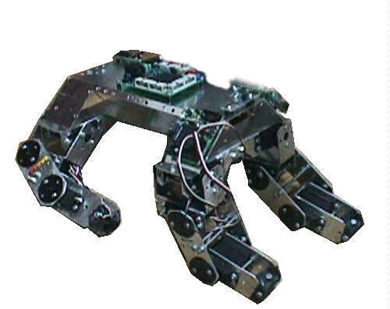
Guión
Objetivos del proyecto
Referencias
Torre Bot
Descripción técnica
Conclusiones y líneas futuras
PUCHOBOT
Notes:
No hablar exclusivamente de internet
Hilar todo mejor y profundizar más
La torres bot es la guía para desarrollar el proyecto.
Luego veremos la descripción técnica que es donde veremos el hardware y el software utilizado.
y

Slide 3
Objetivos del proyecto
Diseñar, construir y controlar un robot articulado
Estructura con ocho motores como mínimo
4 extremidades
Controlar la posición de cada motor
Diseñar una red de control modular
Movimientos: hacia delante, atrás y además girar

Slide 4
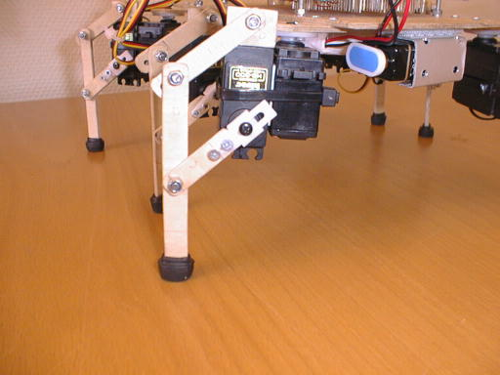
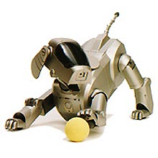
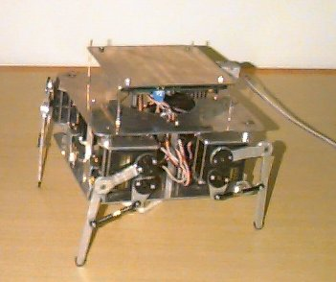
Referencias
Conclusiones
Utilizar red de control
Realizar una estructura diferente
Servomecanismos Futaba
Buscar un compromiso entre coste - eficacia
Localización de robots articulados :
Robots cuadrúpedos tipo insecto
AIBO
Lego MindStorm

Slide 5
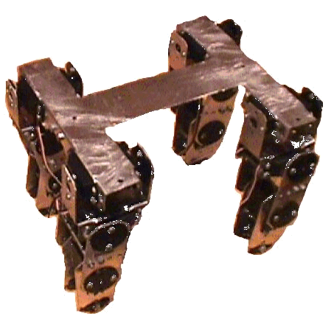
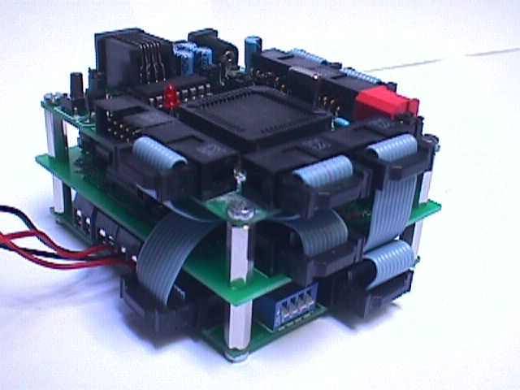
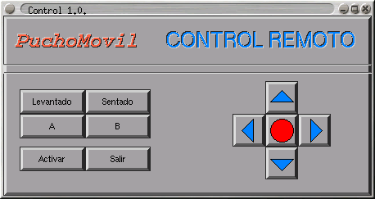
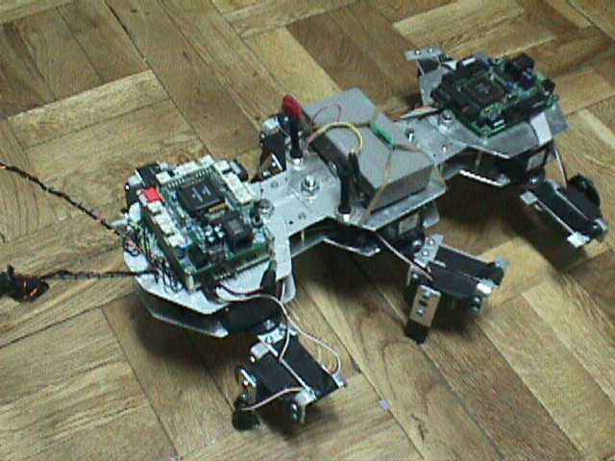
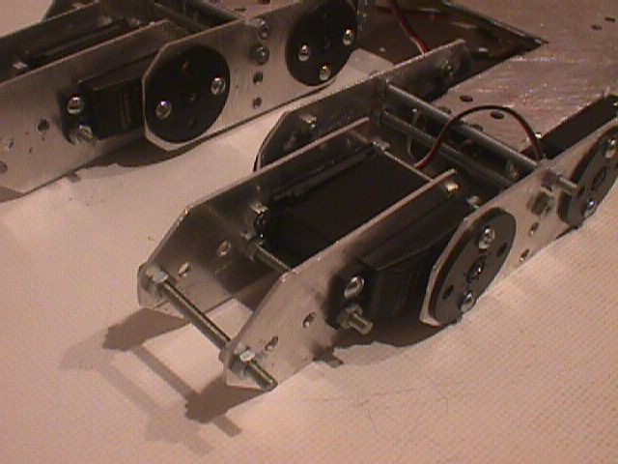
Retos
Ejecución
Diseño cuadrúpedo
Experiencia
Control servos
Futaba 3003
Red de control
CT6811
Control movimientos
Herramienta
Notes:
No decir que nunca se han movido servos
No decir que no se como se mueve un perro

Slide 6
Torre Bot: Fases proyecto
Los robots tienen conocimiento de la existencia de otros
Nivel de cooperación
Varios microbots en un mismo entorno
Planificador a largo plazo
Objetivos robot
Circuitos que relacionan los sensores con los motores
Nivel de comunidad
Sensores y
Circuitos
de polarización
Nivel de inteligencia
Estructura física
Unidades motoras
Etapas de potencia
Nivel de Control
Nivel de Reacción
Nivel Físico

Slide 7
Estructura Mecánica
Fases del Desarrollo (I)
Estructura doble eje en los motores
Servomecanismos Futaba
Rigidez
Estabilidad
Aspecto
Notes:
Comentar y enseñar el video de la estructura anterior. Decid que aparentemente es más estable pero que no era así, comentar que no podía girar.
Conseguir puntos de anclaje en ambos extremos para proporcionar rigidez, estabilidad y un aspecto canino

Slide 8
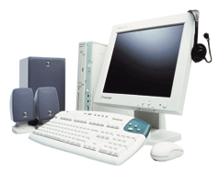
Hardware de control
Fases del Desarrollo (II)
BT6811: Controlador de 4 servos
Bus de control por el SPI
CT6811
BT6811-A
BT6811-B
BT6811-C
Servos
Servos
Servos
Notes:
Contar los límites de expansión del bicho
Saber responder
No usar diminutivos !!!!!!

Slide 9
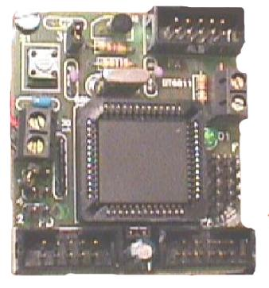
Software de control
Fases del Desarrollo (III)
Realización del software para la red de control: Protocolo sencillo y efectivo
Realización de un software para programación de secuencias

Slide 10
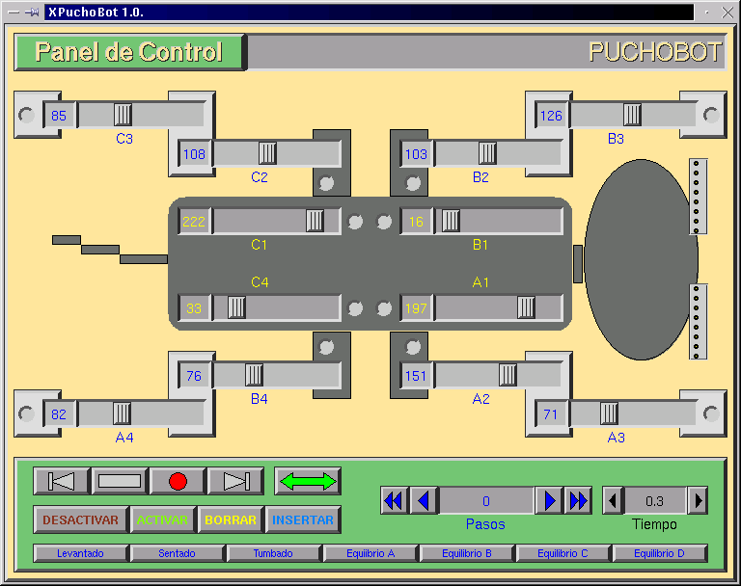

Slide 11
Conclusiones
Estructura Mecánica
  Robot cuadrúpedo con 12 motores
Hardware
  Red de control expandible
Software
  Software de la red de control
  Herramienta generadora de secuencias
Plataforma de investigación

Slide 12
Líneas futuras
Estructura Mecánica
  Utilizar otro tipo de motores
  Mezclar materiales
  Trabajar en la morfología
Hardware / Software
  Modelo virtual
  Implementar una red bidireccional
  Herramienta programación gestual
Interacción con el entorno
  Añadir más sensores al robot

